Slide 1
Résolution sur l’impulsion
Transverse P_{t}:
Echelle alpine vs echelle Loi

Slide 2
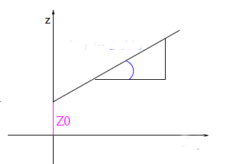
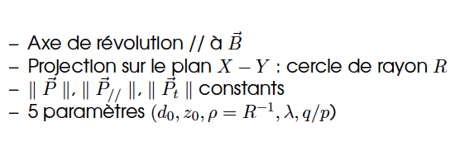
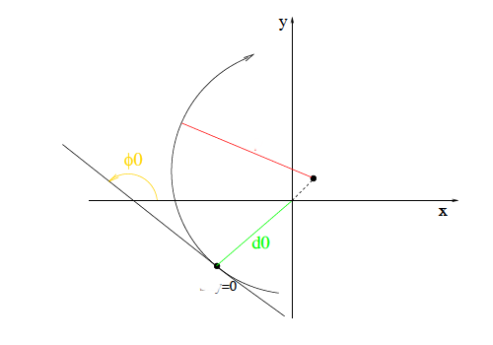
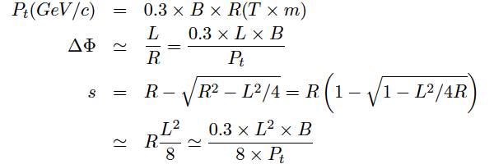
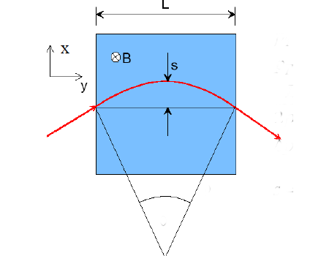
Particule chargée dans un champ magnétique uniforme
Trajectoire: hélice
l
R
Quelques relations utiles:
l
R

Slide 3
Résolution sur P_{t}
Objectif:
utiliser une expression analytique de la résolution sur P_{t} et la comparer à celle simulée à l’aide du programme standalone de Teddy.
Programme standalone:
la résolution est déterminée à partir des résidus de (1/Pt)_{rec} – (1/Pt)_{true:}
Expression analytique :
la résolution comporte deux contributions: erreur sur la mesure de la position et la diffusion multiple:

Slide 4
Contribution de l ’erreur sur la position
Principe¹:
On dispose de N mesures de la position {x_{i}} avec des erreurs {σ_{i}}. La trace est décrite par ses paramètres {ρ,φ,d,λ,z₀} que l’on cherche à estimer. A partir des résidus entre les points mesurés et la trace de la particule, {ε_{i}}, la minimisation du
permet de déterminer les paramètres de la trace. La matrice de covariance est égale à l’inverse de la matrice des poids W, donnée par
1 CMS Note 1997/064

Slide 5
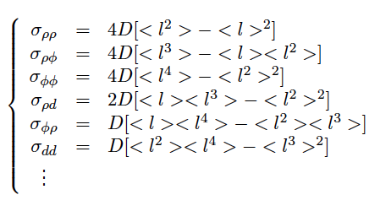
Contribution de l ’erreur sur la position: suite
Matrice de covariance V(ρ,φ,d,λ,z₀)[1]:
V est paramétrée par l (longueur curviligne de la trajectoire)
Pour des petites courbures,

Slide 6
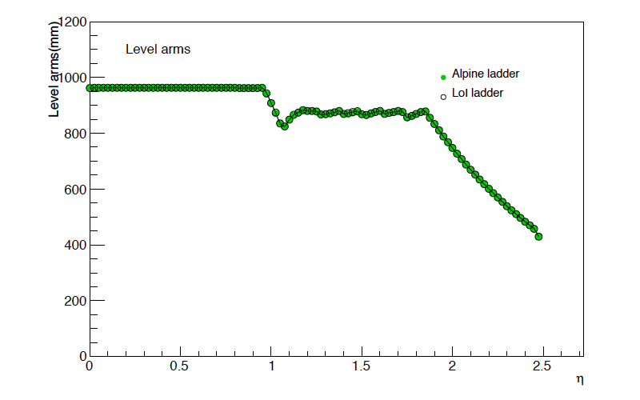
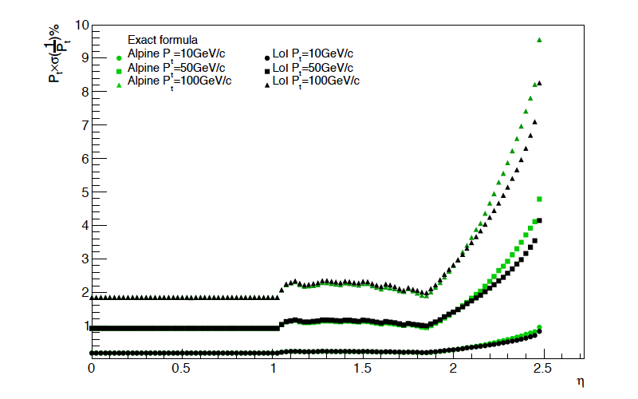
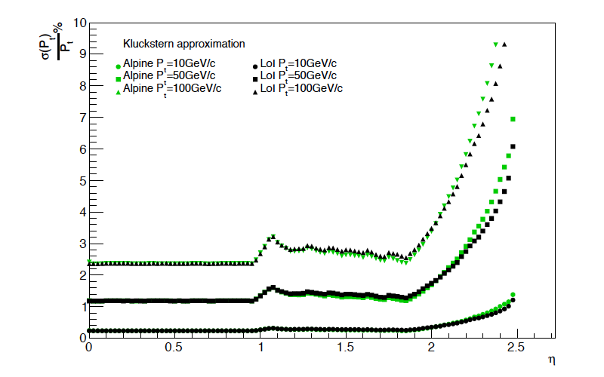
Contribution de l ’erreur sur la position: suite
Résolution sur Pt (erreur sur la position)
Formule exacte
Formule approximée: même
distance entre les points reconstruits

Slide 7
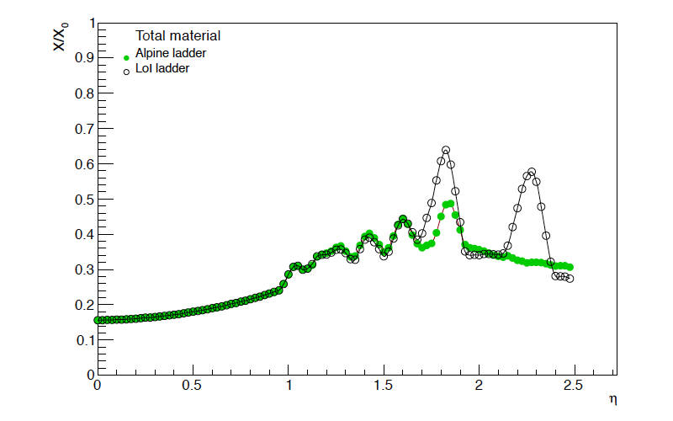
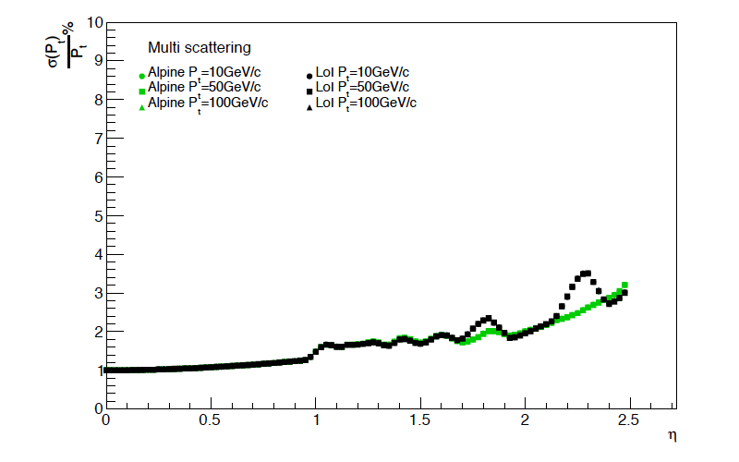
Contribution de la diffusion multiple
Diffusions multiples (PDG):
La direction de la particule chargée est
déviée à cause de la diffusion coulombienne
par petits angles dont la dispersion suit une
distribution de Gauss d’écart type theta0 et
dont l’expression est
Et qui engendre une dispersion
de la sagitta de
Ce qui donne

Slide 8
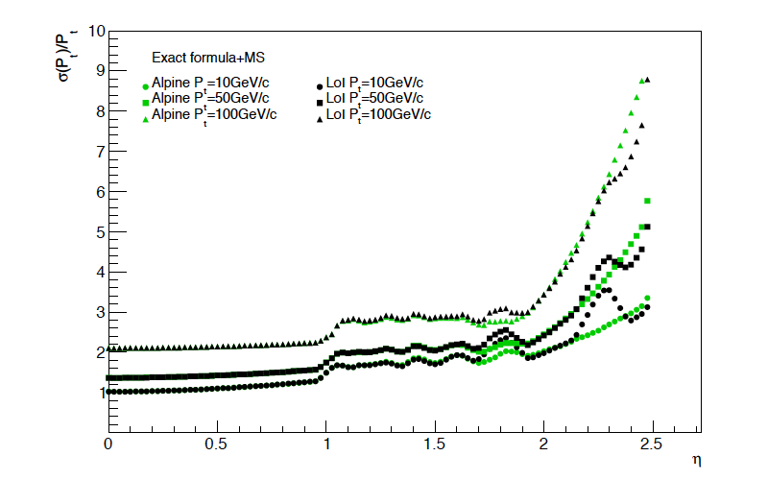
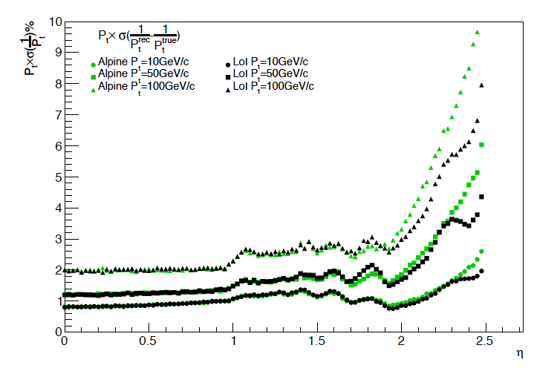
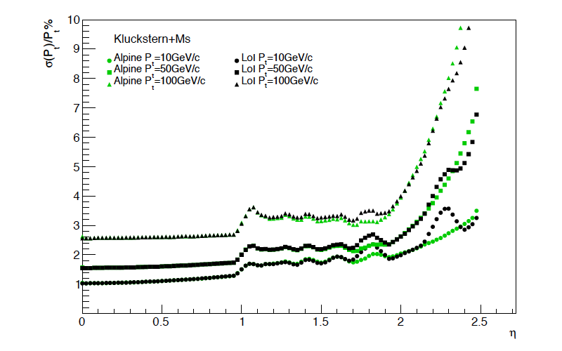
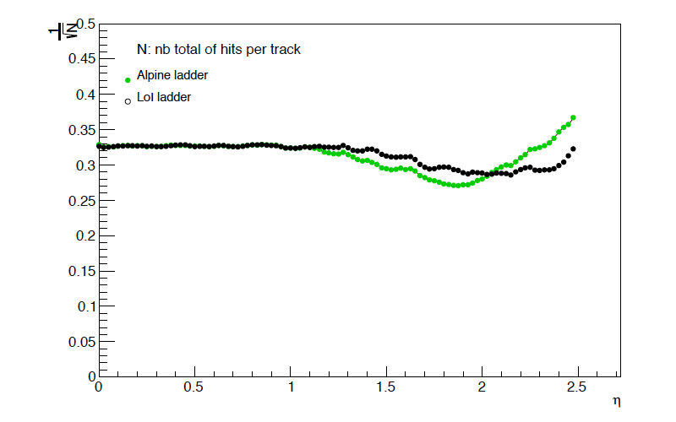
Résolution totale sur Pt
Les deux contributions étant indépendantes

